Slide 1

图像大类识别分类系统
开期报告
小组成员：
荣逸 汪嘉平 柳潇 马尚

Slide 2
前言/PREFACE
我们组实现的是一个人脸识别系统并且把他应用到门禁系统上，人脸识别门禁控制系统基于先进的人脸识别技术，创新推出的一款安全实用的生物识别门禁控制系统。该系统采用分体式设计，人脸信息的采集和生物信息识别及门禁控制内外分离，实用性高、安全可靠。可广泛应用于银行、军队、公检法、智能楼宇等重点区域的门禁安全控制。

Slide 3
目录
CONTENTS
1
工程项目概述
2
模型简介
3
模型比较
4
工程项目不足
5
后期工作计划

Slide 4
单击此处输入标题
设计思路
以深度学习的图像处理算法为基础，处理人脸模型
工作概述
模型比较
结合传统的CNN、SVM等模型特点选取适当的系统应用模型
模型优化
改进优化模型，增加系统识别率、安全性

Slide 5
目录
CONTENTS
1
工程项目概述
2
模型简介
3
模型比较
4
工作存在不足
5
后期工作计划

Slide 6
基于SVM的图像分类
SVM的全称是Support Vector Machine，即支持向量机，主要用于解决模式识别领域中的数据分类问题，属于有监督学习算法的一种。SVM要解决的问题可以用一个经典的二分类问题加以描述。如图1所示，红色和蓝色的二维数据点显然是可以被一条直线分开的，在模式识别领域称为线性可分问题。然而将两类数据点分开的直线显然不止一条。图1(b)和(c)分别给出了A、B两种不同的分类方案，其中黑色实线为分界线，术语称为“决策面”。每个决策面对应了一个线性分类器。虽然在目前的数据上看，这两个分类器的分类结果是一样的，但如果考虑潜在的其他数据，则两者的分类性能是有差别的。

Slide 7
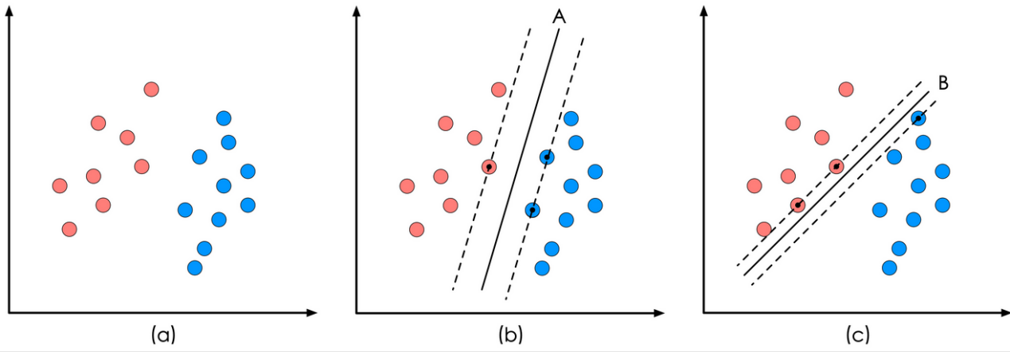
基于SVM的图像分类

Slide 8
基于SVM的图像分类
二分类问题描述
SVM算法认为图中的分类器A在性能上优于分类器B，其依据是A的分类间隔比B要大。这里涉及到第一个SVM独有的概念“分类间隔”。在保证决策面方向不变且不会出现错分样本的情况下移动决策面，会在原来的决策面两侧找到两个极限位置（越过该位置就会产生错分现象），如虚线所示。虚线的位置由决策面的方向和距离原决策面最近的几个样本的位置决定。而这两条平行虚线正中间的分界线就是在保持当前决策面方向不变的前提下的最优决策面。两条虚线之间的垂直距离就是这个最优决策面对应的分类间隔。显然每一个可能把数据集正确分开的方向都有一个最优决策面（有些方向无论如何移动决策面的位置也不可能将两类样本完全分开），而不同方向的最优决策面的分类间隔通常是不同的，那个具有“最大间隔”的决策面就是SVM要寻找的最优解。而这个真正的最优解对应的两侧虚线所穿过的样本点，就是SVM中的支持样本点，称为“支持向量”。对于图中的数据，A决策面就是SVM寻找的最优解，而相应的三个位于虚线上的样本点在坐标系中对应的向量就叫做支持向量。

Slide 9
基于SVM的图像分类
我们明确了SVM算法要解决的是一个最优分类器的设计问题。既然叫作最优分类器，其本质必然是个最优化问题。这类神经网络要讨论的就是如何把SVM变成用数学语言描述的最优化问题模型。
问题描述
两类图像（一种是动物，狗，另外一种是汽车）每种图像上千张，为了方便操作，使用sift工具包提取了sift特征描述子，设计分类器，可采用直接分割的方法用来训练和测试，也可用交叉验证法训练和测试。

Slide 10
基于SVM的图像分类
基本思路
每个图像都被提取了SIFT特征，每个SIFT特征向量的维度是固定的，128维，但是每个图片会有多个sift描述子，数量不固定。参考Bag of Visual Word模型，先用KMeans将将所有的SIFT描述子分类，比如分为10类，那么统计每个图像sift描述子的直方图分布描述子，这个直方图分布描述子就是10维的，这个类似于词袋模型，计算出每个图像的描述特征，然后用SVM训练一个监督学习分类器。
主要包含以下四个步骤：
1、提取训练集中图片的feature特征
2、将这些feature聚成n类。这n类中的每一类就相当于是图片的“单词”，所有的n个类别构成“词汇表”。如果训练集很大，应增大取值。

Slide 11
基于SVM的图像分类
3、对训练集中的图片构造bag of words（词袋），就是将图片中的feature归到不同的类中，然后统计每一类的feature的频率。这相当于统计一个文本中每一个单词出现的频率
4、训练一个多类分类器，将每张图片的bag of words作为feature vector，将该张图片的类别作为label。

Slide 12
基于SVM的图像分类
对于未知类别的图片，计算它的bag of words词袋，使用训练的分类器进行分类。构建BOW码本步骤：
1.、假设训练集有M幅图像，对训练图象集进行预处理。包括图像增强，分割，图像统一格式，统一规格等等。
2、提取SIFT特征。对每一幅图像提取SIFT特征（每一幅图像提取多少个SIFT特征不定）。每一个SIFT特征用一个128维的描述子矢量表示，假设M幅图像共提取出N个SIFT特征。
3、 用K-means对2中提取的N个SIFT特征进行聚类，K-Means算法是一种基于样本间相似性度量的间接聚类方法，此算法以K为参数，把N个对象分为K个簇，以使簇内具有较高的相似度，而簇间相似度较低。聚类中心有k个（在BOW模型中聚类中心我们称它们为视觉词），码本的长度也就为k，计算每一幅图像的每一个SIFT特征到这k个视觉词的距离，并将其映射到距离最近的视觉词中（即将该视觉词的对应词频+1）。完成这一步后，每一幅图像就变成了一个与视觉词序列相对应的词频矢量。

Slide 13
基于SVM的图像分类
STEP1、特征提取
对图片特征的提取包括对每张训练图片的特征提取和每张待检测图片特征的提取，使用的是surf，所以使用opencv的SurfFeatureDetector检测特征点，然后再用SurfDescriptorExtractor抽取特征点描述符。
STEP2、feature聚类
由于opencv封装了一个类BOWKMeansExtractor[2]，这一步非常简单，将所有图片的feature vector丢给这个类，然后调用cluster()就可以训练（使用KMeans方法）出指定数量（步骤介绍中提到的n）的类别。输入vocab_descriptors就是第1步计算得到的结果，返回的vocab是一千个向量，每个向量是某个类别的feature的中心点。
STEP3、构造bag of words 词袋
对每张图片的特征点，将其归到前面计算的类别中，统计这张图片各个类别出现的频率，作为这张图片的bag of words。由于opencv封装了BOWImgDescriptorExtractor[2]这个类，这一步也走得十分轻松，只需要把上面计算的vocab丢给它，然后用一张图片的特征点作为输入，它就会计算每一类的特征点的频率。

Slide 14
基于SVM的图像分类
STEP4、训练分类器
使用svm，用经典的1 vs all方法实现多类分类。对每一个类别都训练一个二元分类器。训练好后，对于待分类的feature vector，使用每一个分类器计算分在该类的可能性，然后选择那个可能性最高的类别作为这个feature vector的类别。训练二元分类器。
STEP5、对未知图片进行分类
使用某张待分类图片的bag of words作为feature vector输入，使用每一类的分类器计算判为该类的可能性，然后使用可能性最高的那个类别作为这张图片的类别。

Slide 15
CNN神经网络
1、人工神经网络
神经网络由大量的人工神经元联结进行计算。大多数情况下人工神经网络能在外界信息的基础上改变内部结构，是一种自适应系统。现代神经网络是一种非线性统计性数据建模工具。典型的神经网络具有以下三个部分：
（1）、结构 （Architecture） 结构指定了网络中的变量和它们的拓扑关系。例如，神经网络中的变量可以是神经元连接的权重（weights）和神经元的激励值（activities of the neurons）。
（2）、激励函数（Activity Rule） 大部分神经网络模型具有一个短时间尺度的动力学规则，来定义神经元如何根据其他神经元的活动来改变自己的激励值。一般激励函数依赖于网络中的权重（即该网络的参数）。
（3）、学习规则（Learning Rule）学习规则指定了网络中的权重如何随着时间推进而调整。这一般被看做是一种长时间尺度的动力学规则。一般情况下，学习规则依赖于神经元的激励值。它也可能依赖于监督者提供的目标值和当前权重的值。

Slide 16
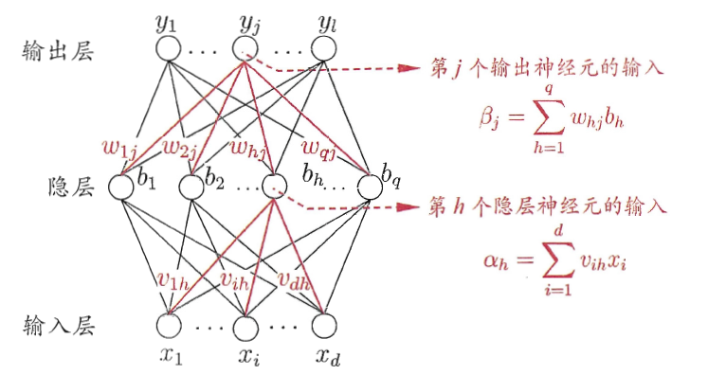
CNN神经网络
上图是一个三层的神经网络，输入层有d个节点，隐层有q个节点，输出层有l个节点。除了输入层，每一层的节点都包含一个非线性变换。

Slide 17
CNN神经网络
（4）神经网络的缺陷
在神经网络不同层之间是全连接的，当神经网络的深度、节点数变大，会导致过拟合、参数过多等问题。
（5）计算机视觉（图像）背景
• 通过抽取只依赖图像里小的子区域的局部特征，然后利用这些特征的信息就可以融合到后续处理阶段中，从而检测更高级的特征，最后产生图像整体的信息。
• 距离较近的像素的相关性要远大于距离较远像素的相关性。
• 对于图像的一个区域有用的局部特征可能对于图像的其他区域也有用，例如感兴趣的物体发生平移的情形。

Slide 18
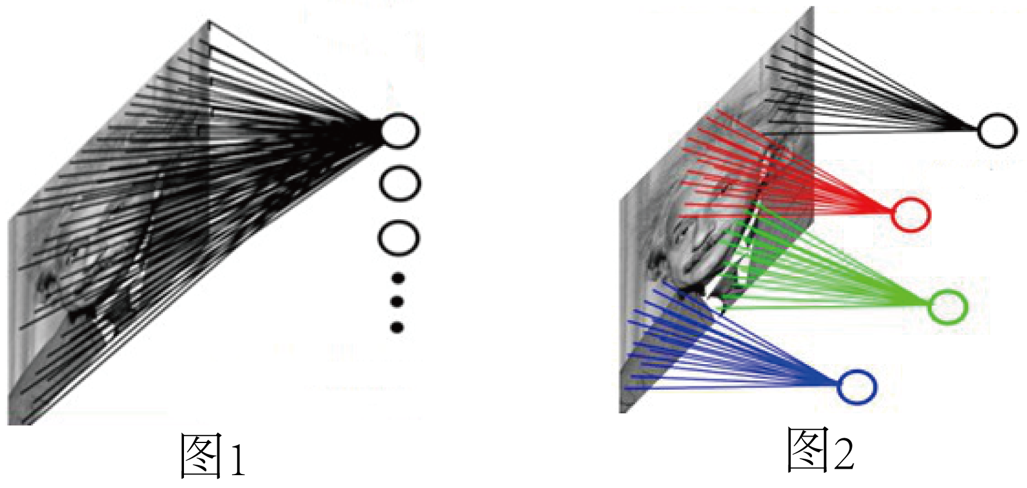
CNN神经网络
2、卷积神经网络（CNN）特性

Slide 19
CNN神经网络
（1）局部感知
图1：全连接网络。如果L1层有1000×1000像素的图像，L2层有1000,000个隐层神经元，每个隐层神经元都连接L1层图像的每一个像素点，就有1000x1000x1000,000=10^12个连接，也就是10^12个权值参数。
图2：局部连接网络。L2层每一个节点与L1层节点同位置附近10×10的窗口相连接，则1百万个隐层神经元就只有100w乘以100，即10^8个参数。其权值连接个数比原来减少了四个数量级。

Slide 20
CNN神经网络
（2）权值共享
就图2来说，权值共享，不是说，所有的红色线标注的连接权值相同。而是说，每一个颜色的线都有一个红色线的权值与之相等，所以第二层的每个节点，其从上一层进行卷积的参数都是相同的。
图2中隐层的每一个神经元都连接10×10个图像区域，也就是说每一个神经元存在10×10=100个连接权值参数。如果我们每个神经元这100个参数是相同的？也就是说每个神经元用的是同一个卷积核去卷积图像。这样L1层我们就只有100个参数。但是这样，只提取了图像一种特征？如果需要提取不同的特征，就加多几种卷积核。所以假设我们加到100种卷积核，也就是1万个参数。
每种卷积核的参数不一样，表示它提出输入图像的不同特征（不同的边缘）。这样每种卷积核去卷积图像就得到对图像的不同特征的放映，我们称之为Feature Map，也就是特征图。

Slide 21
CNN神经网络
（3）、网络结构
典型的卷积神经网络：
第一个成功应用于数字数字识别的卷积神经网络模型（卷积层自带激励函数）：
以LeCun的LeNet-5为例，不包含输入，LeNet-5共有7层，每层都包含连接权值（可训练参数）。输入图像为32*32大小。卷积层的卷积核边长都是5，步长都为1；池化层的窗口边长都为2，步长都为2。每个层有多个特征图，每个特征图通过一种卷积滤波器提取输入的一种特征，然后每个特征图有多个神经元。
C1、C3、C5是卷积层，S2、S4、S6是下采样层。利用图像局部相关性的原理，对图像进行下抽样，可以减少数据处理量同时保留有用信息。

Slide 22
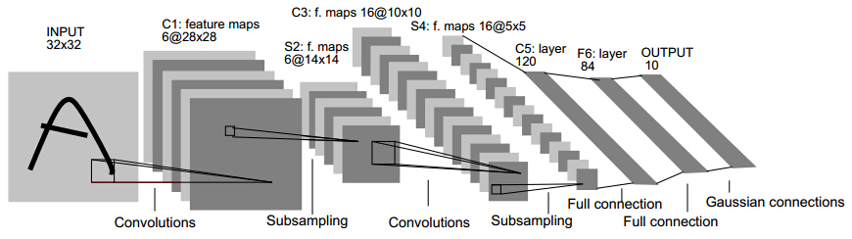
CNN神经网络

Slide 23
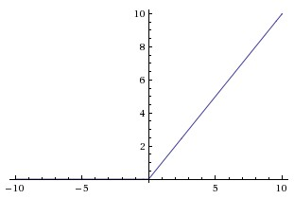
CNN神经网络
(4)CNN之激励层与池化层
ReLU激励层
常用的非线性激活函数有sigmoid、tanh、relu等等，前两者sigmoid/tanh比较常见于全连接层，后者relu常见于卷积层，但实际梯度下降中，sigmoid容易饱和、造成终止梯度传递，且没有0中心化。可以尝试另外一个激活函数：ReLU，其图形表示如下：
ReLU的优点是收敛快，求梯度简单。

Slide 24
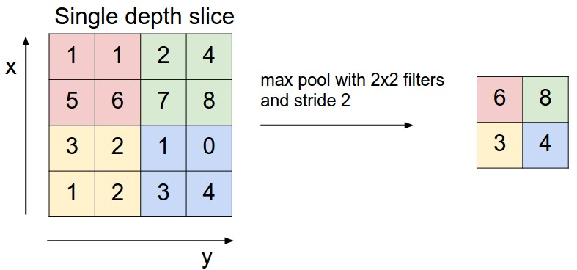
CNN神经网络
(5)池化pool层
池化，简言之，即取区域平均或最大，如下图所示：
上图所展示的是取区域最大，即上图左边部分中 左上角2x2的矩阵中6最大，右上角2x2的矩阵中8最大，左下角2x2的矩阵中3最大，右下角2x2的矩阵中4最大，所以得到上图右边部分的结果：6 8 3 4。

Slide 25
CNN神经网络
对于图像，如果没有卷积操作，学习的参数量是灾难级的。CNN之所以用于图像识别，正是由于CNN模型限制了参数的个数并挖掘了局部结构的特点。

Slide 26
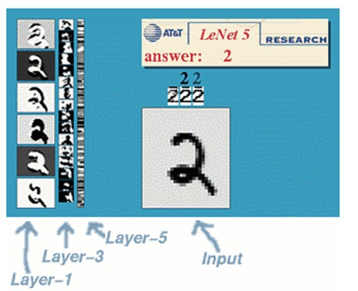
LeNet
LeNet是Yann LeCun在1998年设计的用于手写数字识别的卷积神经网络，该模型在手写体识别领域非常成功，曾被广泛应用于美国银行支票手写体识别。

Slide 27
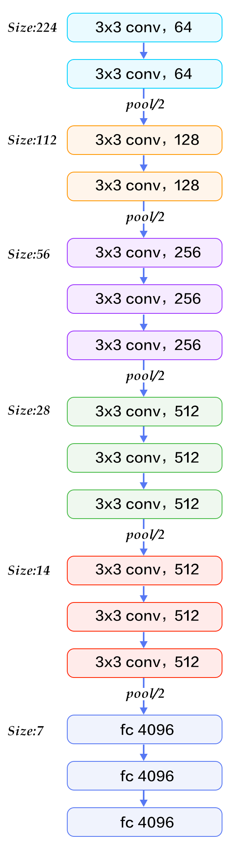
VGG网络
VGG网络由牛津大学VGG(Visual Geometry Group)组在2014年提出，同年在ILSVRC2014的分类问题上获第二名。VGG网络有11、13、16、19层几种模型。右图是16层的网络结构。

Slide 28
目录
CONTENTS
1
工程项目概述
2
模型简介
3
模型比较
4
工作存在不足
5
后期工作计划

Slide 29
模型选择
SVM
由于SVM是借助二次规划来求解支持向量，而求解二次规划将涉及m阶矩阵的计算（m为样本的个数），当m数目很大时该矩阵的存储和计算将耗费大量的机器内存和运算时间。
模型
比较
CNN
卷积网络在本质上是一种输入到输出的映射，它能够学习大量的输入与输出之间的映射关系，而不需要任何输入和输出之间的精确的数学表达式，只要用已知的模式对卷积网络加以训练.
VGG
小的卷积核的深层网络性能优于大卷积核的浅层网络的卷积核的连用可以让决策函数变得更有区分度，并且可以大大降低参数的数量

Slide 30
目录
CONTENTS
1
工程项目概述
2
模型简介
3
模型比较
4
存在不足
5
后期工作计划

Slide 31
存在的不足
01
图像识别率有待提高
02
应用实例场景适应度有待加强（识别摄像头中的人脸）
03
增加更多功能

Slide 32
目录
CONTENTS
1
工程项目概述
2
模型简介
3
模型比较
4
存在不足
5
后期工作计划

Slide 33
后期工作计划
1
完善最基本的功能，实现人脸识别系统，在多种场景下能清晰识别出人脸，达到较高的准确率
2
增加功能，能随时添加新的人脸，及时进行数据通信，增加门禁系统的应用性

Slide 34
感谢您的观看！

